Slide 1
Dynamica
Maxim Caby – Helloprof – Ingangsexamen geneeskunde

Slide 2
Inhoud
Wat is Dynamica?
Te kennen leerstof
Belangrijke begrippen
Welke formules zijn belangrijk?
Welke soort oefeningen zijn er?
Oefeningen

Slide 3
Wat is Dynamica?
Krachtenleer: de tak van de klassieke mechanica die zich bezighoudt met de beweging van een natuurkundig lichaam (voorwerp), als gevolg van krachten die op het voorwerp inwerken.

Slide 4
Te kennen leerstof 2024
Ontbinden van vectoriële grootheden volgens orthogonale assen
Samenstellen van vectoriële grootheden in een vlak
Traagheidsbeginsel
Tweede wet van newton, eenheid newton
Het onafhankelijkheidsbeginsel bij meerdere krachten op eenzelfde voorwerp
Actie en reactie
Arbeid geleverd door een constante kracht die niet evenwijdig is met de verplaatsing
Vermogen
Grafische interpretatie van arbeid als oppervlakte onder de curve van de kracht als functie van de positie
Arbeid geleverd door zwaartekracht
Arbeid geleverd door de veerkracht
Verband tussen arbeid en kinetische energie
Wet van behoud van mechanische energie
Gravitatiekracht
Zwaartekracht, zwaarteveldsterkte (valversnelling), gewicht, potentiële energie in het zwaartekrachtveld
Potentiële energie opgeslagen in een elastisch systeem
Eenparig cirkelvormige beweging (ECB)
Periode, frequentie, baansnelheid, hoeksnelheid van ECB
Centripetaalkracht bij een ECB

Slide 5
Te kennen leerstof 2024
1
Héél wat formules
2
Wetten van Newton
3
Vectoren
4
ECB

Slide 6
Belangrijkste begrippen
1
Héél wat formules
Zwaartekracht
Aantrekking van de aarde (meestal, met g = 9,81 kg/N) op een voorwerp. Loodrecht naar beneden.
Veerkracht
De kracht die een veer uitoefent. Belangrijk hierbij zijn de uitrekking (of induwing) van de veer en de veerconstante
Gravitatiekracht
Uitbreiding van de zwaartekracht waarbij men onderscheid maakt tussen verschillende lichamen en de afstand van deze lichamen.
Normaalkracht
De kracht die loodrecht op een oppervlak die het binnendringen van een voorwerp tegenwerkt (bijvoorbeeld: Hoe komt het dat wij niet door de aarde vallen?)

Slide 7
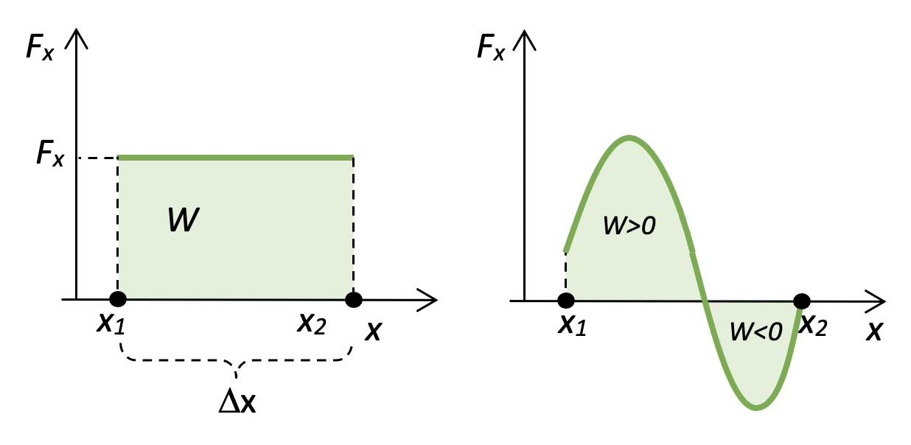
Belangrijkste begrippen
1
Héél wat formules
Arbeid
Arbeid is een kracht x verplaatsing. Deze kan dus altijd opgesteld worden via F*x Bij zwaartekracht = F_{z}*x= m*g*h
Bij veerkracht = F_{v}*x → Hier moet men er rekening mee houden dat de kracht verandert (niet zoals bij F_{z} waar deze altijd gelijk blijft)
Kinetische energie vloeit ook uit de arbeid. Arbeid kan grafisch op een Fx-grafiek worden afgelezen als de integraal!
Vermogen
Vermogen is de arbeid (of Energie) gedeeld door de tijd

Slide 8
Belangrijkste begrippen
1
Héél wat formules
Energie
Kinetische energie vloeit ook voort uit de arbeid, zo ook de potentiele energie, immers:
$$F∗x=m∗a∗x=m∗a∗\frac{1}{2}∗a∗{\left(∆t\right)}^{2}=\frac{1}{2}∗m∗\left(a^{2}∗∆t^{2}\right)=\frac{1}{2}∗m∗v²$$
Behoud van mechanische energie: potentiele energie (veer en hoogte) + kinetische energie zal altijd behouden blijven. Essentieel bij oplossen van veel oefeningen.
Er zijn verschillende soorten energie. Naast potentiële en kinetische is er ook nog warmte energie, radioactieve… het kan dat een oefening een omzetting vraagt. Er gaat nooit energie verloren, energie kan enkel worden omgezet in een andere soort energie.

Slide 9
Belangrijkste begrippen
2
Wetten van Newton
1ste wet van Newton
Het traagheidsbeginsel: Geen resulterende kracht op een voorwerp zorgt ervoor dat het zijn bewegingstoestand houdt (constante snelheid behouden)
2de wet van Newton
F= m*a
3de wet van Newton
Actie/reactie → Als voorwerp A een kracht uit oefent op voorwerp B, zal voorwerp B gelijktijdig een even grote maar tegengesteld gerichte kracht uit oefenen op A.
Onafhankelijk- heidsbeginsel
Krachten die op een systeem inwerken, behouden elk hun eigen uitwerking. Hierbij hangen ze niet af van elkaar.

Slide 10
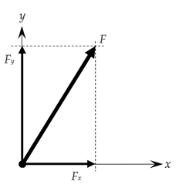
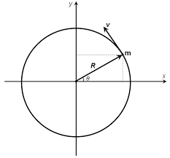
Belangrijkste begrippen
3
Vectoren
Aangeven van grote en richting bij krachten doen we met vectoren
4
ECB
Eenparige cirkelvormige beweging: constante snelheid, maar cirkelvormig. Er is desondanks wel een versnelling, anders zou er geen cirkelvormige baan zijn, maar een rechte baan.
De formules van frequentie, hoeksnelheid en baansnelheid zijn dezelfde als bij het hoofdstuk « Trillingen en Golven ».
Gezien er een versnelling is, zal er ook een kracht zijn. Dit is de centripetaalkracht. Deze kracht (en versnelling) zijn altijd naar het middelpunt van de baan gericht.
F hangt af van de baansnelheid en de afstand tot het middelpunt,
of van de hoeksnelheid en de afstand tot het middelpunt
(+ uiteraard, de massa van het voorwerp).

Slide 11
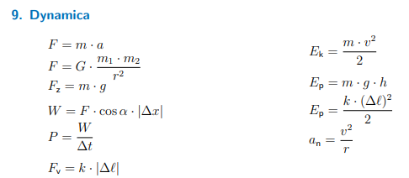
Welke formules zijn belangrijk?
$F=m∗a$ ➔ Algemene kracht formule
$F=G∗\frac{m_{1}∗m_{2}}{r²}$ ➔ Gravitationele kracht (aantrekking tussen twee massa’s)
$F_{Z}=m∗g$ ➔ Zwaartekracht (aantrekking tussen massa en aarde (of ander hemellichaam met andere g))
$W=F∗cosα∗∆x$ ➔ Algemene formule arbeid
$P=\frac{W}{∆t}$ ➔ Algemene formule vermogen
$F_{v}=k∗∆l$ ➔ Veerkracht met veerconstante en uitrekking
$E_{k}=\frac{m∗v²}{2}$ ➔ Kinetische energie
$E_{P}=m∗g∗h$ ➔ Potentiële energie dankzij zwaartekracht
$E_{P}=\frac{k∗(∆l)²}{2}$ ➔ Potentiële energie dankzij veer/elastiek
E_{p}+E_{k}=cte ➔ Wet van behoud van energie
$a_{n}=\frac{v^{2}}{r}$ ➔
$F_{w}=F_{N}∗µ$ ➔ Wrijvingskracht (met normaalkracht en wrijvingscoëfficiënt)
$f=\frac{1}{T}$ ➔ Frequentie
$ω=\frac{2π}{T}=2π∗f$ ➔ Hoeksnelheid
$v=r∗ω$ ➔ Snelheid uit hoeksnelheid
$F_{R}=m∗\frac{v^{2}}{r}=m∗ω^{2}∗r$ ➔ Centripetale kracht
$k_{tot}=k_{1}+k_{2}$| $\frac{1}{k_{tot}}=\frac{1}{k_{1}}+\frac{1}{k_{1}}$ ➔Veerconstante bij veren in parallel | Veerconstante bij veren in serie

Slide 12
Welke soort oefeningen zijn er?
1
Arbeid, energie en vermogen
2
Meerdere krachten
3
Centripetaal kracht
4
Vectoren

Slide 13
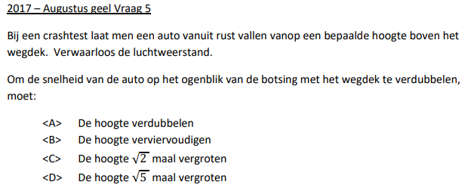
Welke soort oefeningen zijn er?
1
Arbeid, energie en vermogen

Slide 14
Welke soort oefeningen zijn er?
GEGEVENS
/
GEVRAAGD
Snelheid verdubbelen invloed hoogte
1
Arbeid, energie en vermogen
We maken gebruik van het behoud van mechanische energie. Bij situatie 1 (auto hang in rust) is er enkel potentiele energie. Bij situatie 2 (auto valt op wegdek) is er enkel kinetische energie (immers: geen hoogte meer!)
E_{kin2}=E_{pot1}
$$\frac{mv²}{2}=m∗g∗h$$
Uit deze formule zien we dat v² evenredig is met h → Als we de snelheid dus willen verdubbelen, zullen we de hoogte moeten verviervoudigen om dezelfde factor te krijgen. Immers 2² = 4 → Antwoord B

Slide 15
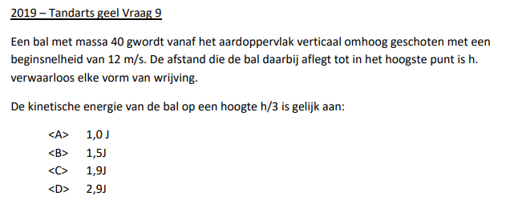
Welke soort oefeningen zijn er?
1
Arbeid, energie en vermogen

Slide 16
Welke soort oefeningen zijn er?
GEGEVENS
m= 40g | v_{o}=12 m/s
GEVRAAGD
E_{kin}? Bij hoogte h/3
1
Arbeid, energie en vermogen
We gebruiken het behoud van mechanische energie (een techniek die veelvuldig voorkomt bij dergelijke oefeningen):
E_{kin} + E_{pot} = constant →
Bij situatie 1 (bal bij grond) is er geen hoogte dus geen potentiele energie, wel een snelheid dus wel kinetische energie. Bij situatie 2 als de bal het hoogste punt bereikt is er enkel potentiele energie, geen kinetische. Dus E_{kin}+0=0+E_{pot} ➔ E_{kin}=E_{pot}
$$\frac{m∗v²}{2}=m∗g∗h →h=\frac{v^{2}}{2∗g}$$
Bij hoogte h/3 is er WEL kinetische EN potentiele
E_{kin}=E_{kin2}+E_{pot2}
$$\frac{m∗v²}{2}=m∗g∗\frac{h}{3}+E_{kin2}→we vervangen h→\frac{m∗v^{2}}{2}=m∗g∗\frac{v^{2}}{6∗g}+E_{kin2} →E_{kin2}=\frac{m∗v^{2}}{2}−m∗g∗\frac{v^{2}}{6∗g}→invullen →E_{kin2}=1,92J \text{→ }\text{Antwoord} \text{C}$$

Slide 17
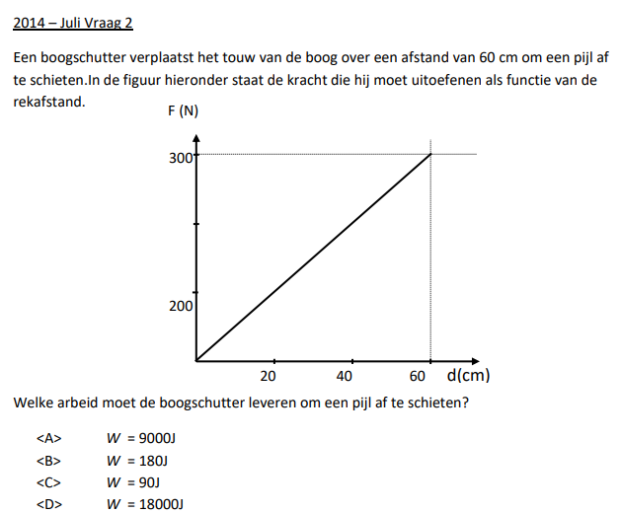
Welke soort oefeningen zijn er?
1
Arbeid, energie en vermogen

Slide 18
Welke soort oefeningen zijn er?
GEGEVENS
Grafiek
GEVRAAGD
W?
1
Arbeid, energie en vermogen
Trage manier:
We gebruiken de formule om de energie te berekenen:
$E_{potv}=\frac{1}{2}∗k∗(∆l)²$
De uitrekking kennen we, namelijk 60 cm, k is onbekend. We kunnen k berekenen uit de grafiek. F (veerkracht) is namelijk gelijk aan k* $∆l$ . We kunnen dit op elk punt raadplegen:
$$k=\frac{300N}{0,6m}=500\frac{N}{m}$$
$$E_{potv}=\frac{1}{2}∗500\frac{N}{m}∗{\left(0,6 m\right)}^{2}=90J$$
Snellere manier: de arbeid is altijd de integraal (oppervlakte onder functie) in een Fx-grafiek. Hier dus de driehoek: $\frac{300N ∗0,6 m}{2}=90J$ $\text{→ }\text{Antwoord} \text{C}$

Slide 19
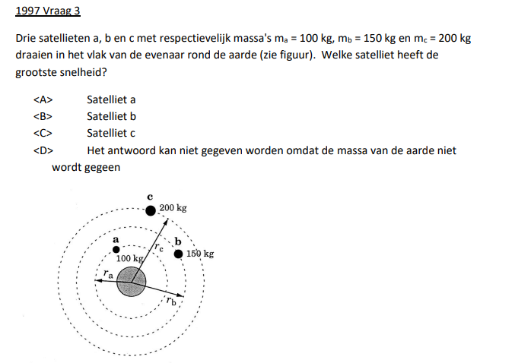
Welke soort oefeningen zijn er?
2
Meerdere krachten

Slide 20
Welke soort oefeningen zijn er?
GEGEVENS
Massas en afstanden
GEVRAAGD
Grootste v?
2
Meerdere krachten
Bij veel oefeningen zoals deze is het van belang om goed in te schatten welke krachten er inwerken en wat resulterende kracht is. Hier is de resulterende kracht 0 (zoals meestal) omdat de sattelieten rond de aarde bewegen en dus geen versnelling ondervinden.
De twee krachten die hier invloed hebben zijn de gravitationele kracht en centripetale kracht. Hun som moet gelijk zijn aan 0 dus:
F_{C}=F_{G}
$$\frac{m_{s}∗v^{2}}{r}=G∗\frac{m_{s}∗m_{aarde}}{r^{2}}→v=\sqrt{\frac{G∗m_{aarde}}{r}}$$
v is dus omgekeerd evenredig met de wortel van de straal → Hoe kleiner de afstand, hoe hoger de snelheid $\text{→ }\text{Antwoord} \text{A}$

Slide 21
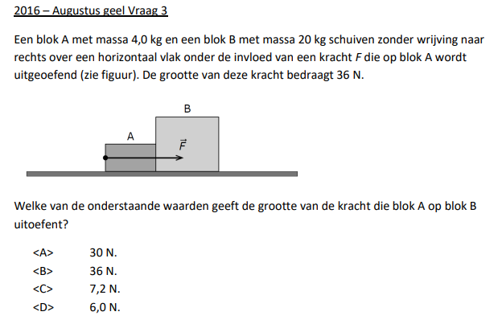
Welke soort oefeningen zijn er?
2
Meerdere krachten

Slide 22
Welke soort oefeningen zijn er?
GEGEVENS
m_{a}=4,0kg | m_{b}=20,0kg
F= 36N
GEVRAAGD
F van A op B
2
Meerdere krachten
F = m * a → De kracht is dus evenredig op de massa.
Dit wil zeggen dat 36N per ratio van $\frac{20 kg}{24kg}=83,33\%$
83,33% van 36N is 30N $\text{→ }\text{Antwoord} \text{A}$
Andere methode:
$$a1=\frac{F1−F}{m1} \& a2=\frac{F2}{m2} \& a1=a2$$
$$→\frac{F1}{m}−\frac{F2}{m1}=\frac{F2}{5∗m1}→F2=\frac{5}{6}F1$$

Slide 23
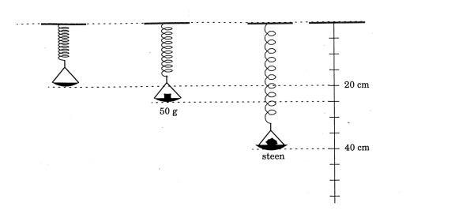
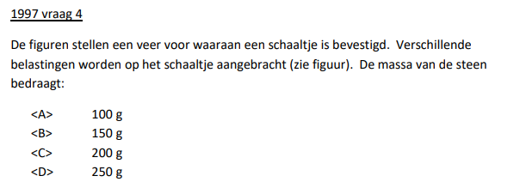
Welke soort oefeningen zijn er?
2
Meerdere krachten

Slide 24
Welke soort oefeningen zijn er?
GEGEVENS
Uitrekking
m₁ = 50 g=0,05 kg
GEVRAAGD
Wat is m₂ ?
2
Meerdere krachten
Lange manier:
We gebruiken het feit dat de steen en massa in rust zijn = krachten resulterende is 0 → F_{v}=F_{z}
We berekenen eerst de k van onze veer, deze vinden we uit m₁ --> F_{v}=F_{z} → $k∗∆l=m∗g →k=\frac{m∗g}{∆l}=\frac{0,05∗10}{0,05}=10\frac{N}{m}$
We passen deze formule nu nogmaals toe
$$k∗∆l=m∗g→m=\frac{k∗∆l}{g}=\frac{10∗0,2}{10}=0,2 kg→200 g \text{→ }\text{Antwoord} \text{C}$$
Snelle manier: De steen heeft een uitrekking van 20cm, tegenover de 5 cm van de massa. Vier keer zo groot, en gezien er recht evenredigheid bestaat (F = $k∗∆l$) moet de massa ook vier keer groter zijn

Slide 25
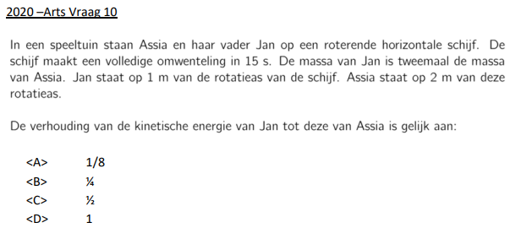
Welke soort oefeningen zijn er?
3
Centripetaal kracht

Slide 26
Welke soort oefeningen zijn er?
GEGEVENS
Afstand van rotatie-as en verhouding massa
GEVRAAGD
Verhouding van E_{kin}
3
Centripetaal kracht
We weten dat E_{kin}=$\frac{m∗v²}{2}$, maar deze snelheid is NIET de hoeksnelheid! De absolute snelheid van iets verder van de rotatie-as zal namelijk een stuk sneller zijn. We zetten dit dus eerst om via $v=ω∗r$ . Gezien beide op dezelfde schijf staan, is hun hoeksnelheid dezelfde.
We vinden:
$$v_{j}=ω∗1 |v_{a}=ω∗2 →2∗v_{j}=v_{a}$$
m_{j}=2*m_{a}
$$E_{kin,j}=\frac{2∗m_{a}{\left(\frac{v_{a}}{2}\right)}^{2}}{2}=2∗\frac{1}{4}∗E_{kin,a}=\frac{1}{2}∗E_{kin,a}\text{→ }\text{Antwoord} \text{C}$$

Slide 27
Welke soort oefeningen zijn er?
4
Vectoren

Slide 28
Welke soort oefeningen zijn er?
GEGEVENS
Krachten
GEVRAAGD
Welke combinatie?
4
Vectoren
De grootste kracht moet ALTIJD kleiner of gelijk zijn aan de som van de twee andere. Als dit niet het geval is, kan de optelling van de vectoren nooit 0 zijn. Enkel bij C is dit het geval, 15<10+10
$$\text{→ }\text{Antwoord} \text{C}$$

Slide 29
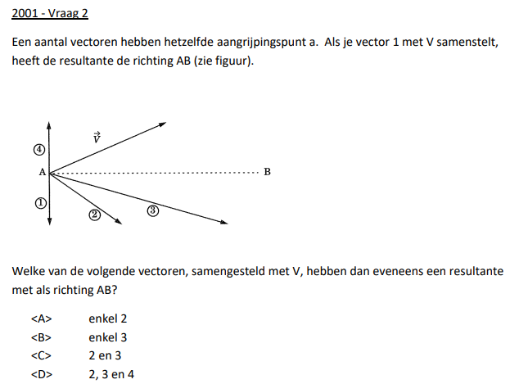
Welke soort oefeningen zijn er?
4
Vectoren

Slide 30
Welke soort oefeningen zijn er?
GEGEVENS
4 vectoren
GEVRAAGD
Welke hebben samen met V een resultante richting AB
4
Vectoren
Om een vector te hebben met richting AB, moet de som (vectoren aan elkaar plakken) dus op de lijn AB liggen. Dit is voor alle vectoren het geval, op vector 4 na.
$$\text{→ }\text{Antwoord} \text{C}$$

Slide 31
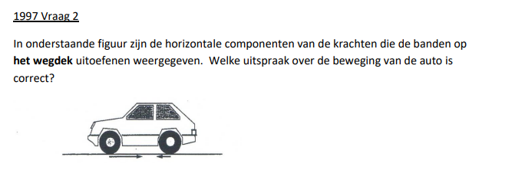
Welke soort oefeningen zijn er?
4
Vectoren

Slide 32
Welke soort oefeningen zijn er?
GEGEVENS
Figuur
GEVRAAGD
Waar zit de aandrijving, versnelling of afremming?
4
Vectoren
Deze oefening stamt uit de tijd dat de toelatingsproef nog vol zat met strikvragen. Dit is er zeker ook één.
Aandrijving kan je vinden door de grootste pijl te vinden. De kracht hier is namelijk de aandrijving. De kleinere pijl zal altijd tegenovergesteld zijn (wrijving).
Aandrijving dus aan de voorwielen, antwoord A of B. Remmen of gas geven vinden we door de resultante te bekijken. De resultante is achterwaards, MAAR dit is de kracht OP de baan, dus niet op de auto. Het omgekeerde is waar voor de auto (je kan de pijlen dus hertekenen, omgekeerd) → Resultante naar voor, dus geeft gas $\text{→ }\text{Antwoord} \text{A}$

